Slide 1
MADRID ON YOU
DATAMAD 2017

Slide 2


Sobre mí
Jesús Pérez Melero
Ingeniería Informática - UPM
Realizando TFG (Trabajo Fin de Grado)

Slide 3





SELECCIÓN DE DATASETS

Slide 4

automovilismo
Estos datasets nos proporcionan la siguiente información:
Aparcamientos públicos municipales
Zonas del SER
Plazas de estacionamiento para personas con movilidad reducida
Puntos de recarga de vehículos eléctricos
Localización de parquímetros

Slide 5
ciclismo
Estos datasets nos proporcionan la siguiente información:
Bases de BiciMad (servicio de bicicletas de Madrid)
Áreas de descanso

Slide 6
Ocio
Estos datasets nos proporcionan la siguiente información:
Agenda de actividades y eventos

Slide 7
Turismo
Estos datasets nos proporcionan la siguiente información:
Embajadas y Consulados
Oficinas de turismo
Bibliotecas y bibliobuses
Edificios de carácter monumental
Fundaciones
Museos
Templos e iglesias católicas
Templos e iglesias no católicas

Slide 8
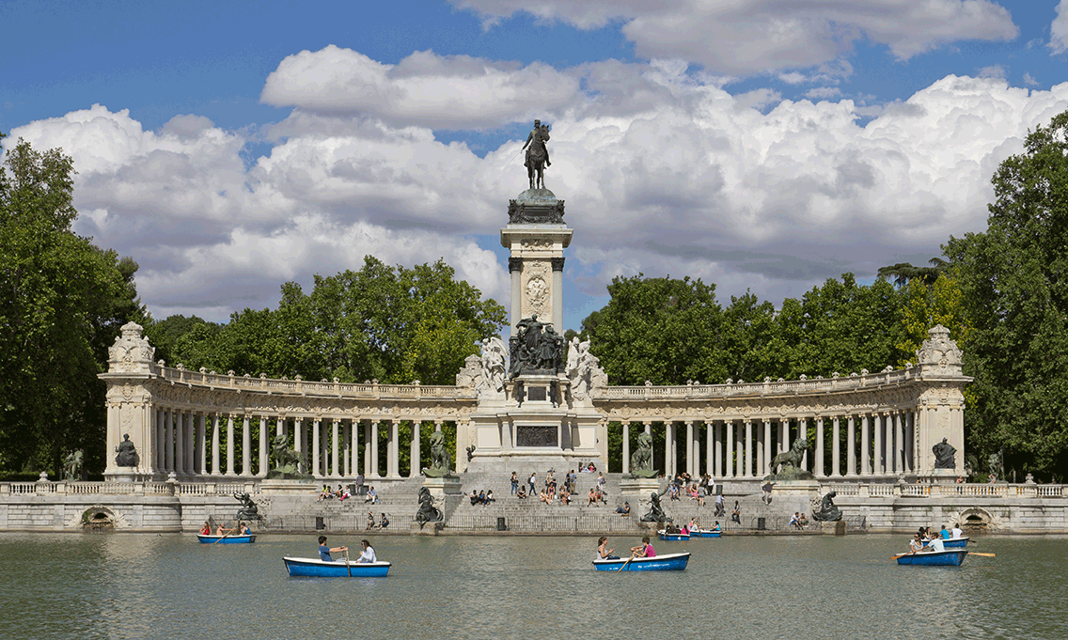
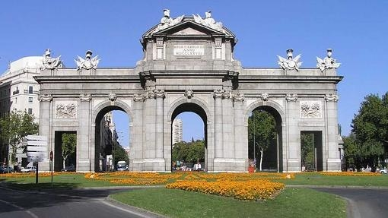
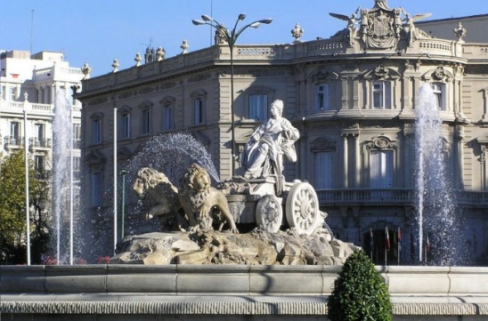
funcionalidades
MadridOnYou dispondrá de las siguientes funcionalidades, entre otras:
Rutas por edificios monumentales de Madrid siguiendo criterios variados:
Año de construcción.
Estilo arquitectónico.

Slide 9
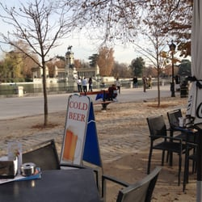
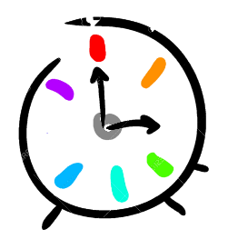

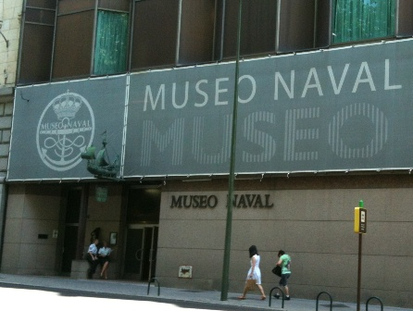
Funcionalidades (2)
Rutas por diversos barrios de la capital, que incluyan:
Lugares conocidos de la capital para desayunar / almorzar / comer / cenar.
Lugares turísticos conocidos de la capital que visitar, preferentemente cerca de los sitios donde se va a comer.
El retiro
Bar Mirador El estanque
Ice Bar Retiro
Museo Naval de Madrid

Slide 10
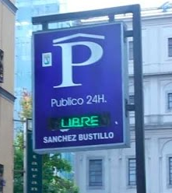
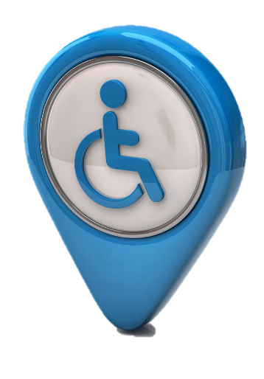
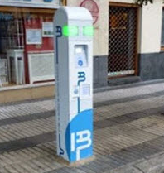

Funcionalidades (3)
Posibilidad de complementar todas las rutas con transporte:
Aparcamientos públicos, información sobre el SER.
Aparcamientos de movilidad reducida y puntos de recarga eléctrica.
Bases de BiciMad y áreas de descanso.

Slide 11
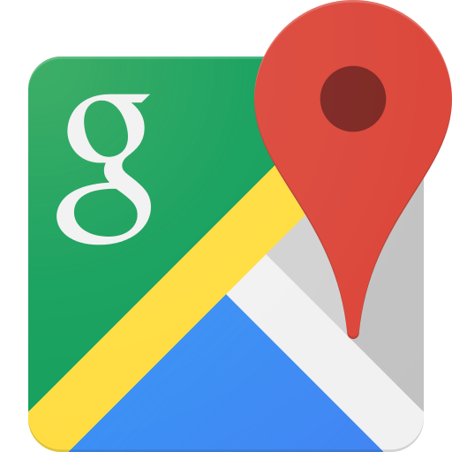


colaboraciones
¿Quieres colaborar conmigo?
Imprescindible: Motivación
Sería de utilidad: Conocimientos de Angular o Bootstrap y Google Maps API

Slide 12


